Slide 1
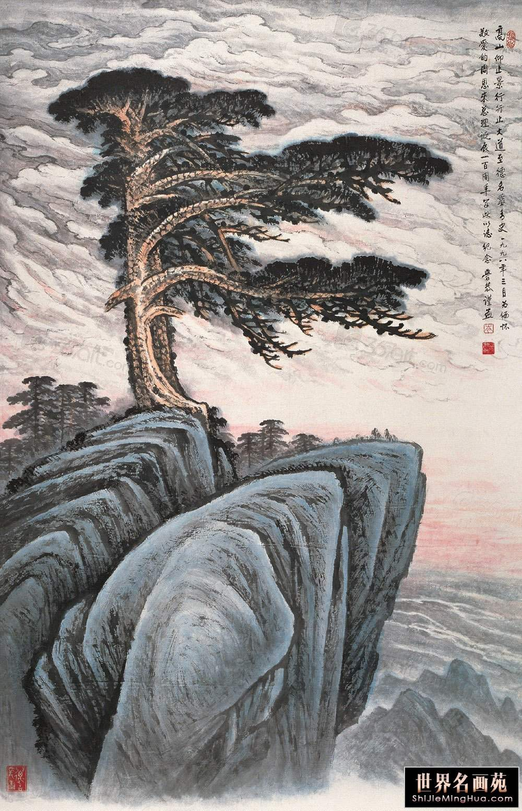

Slide 2

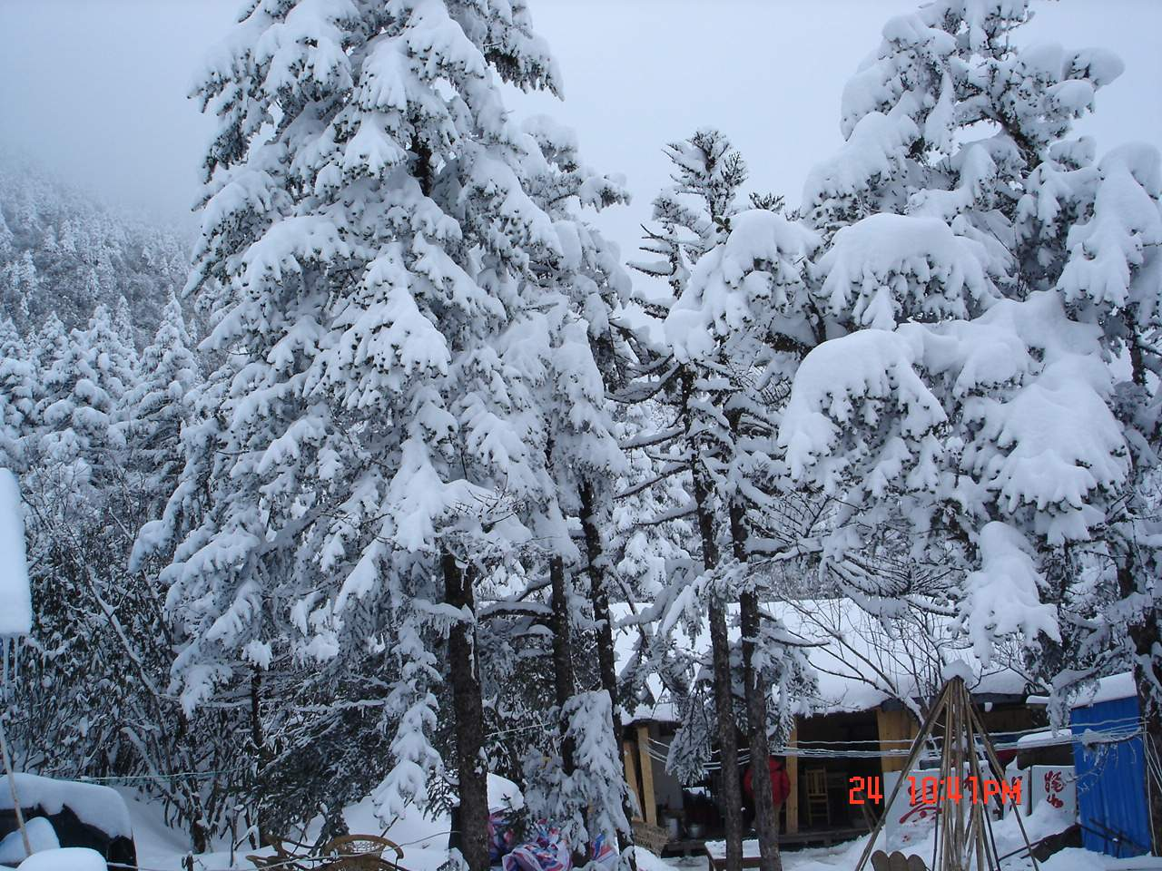
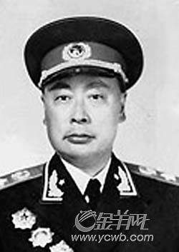
青 松
陈毅
青松诗文
雪压青松
雪化青松
梅花欣赏
梅花诗文
返回

Slide 3
青 松
陈毅
大 雪 压 青 松，
青 松 挺 且 直。
要 知 松 高 洁，
待 到 雪 化 时。

Slide 4
压
挺且直
待到
雪化时

Slide 5
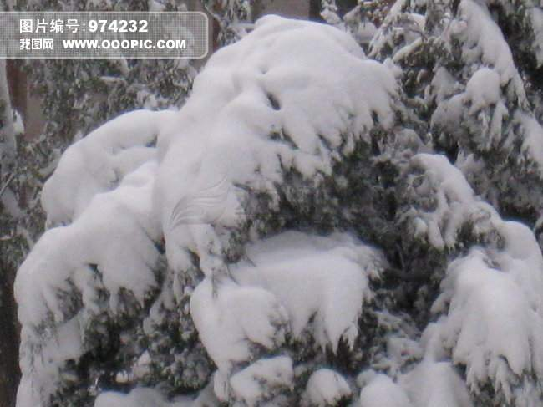
大雪压青松

Slide 6
大雪压青松
鹅毛大雪
冰天雪地
压

Slide 7
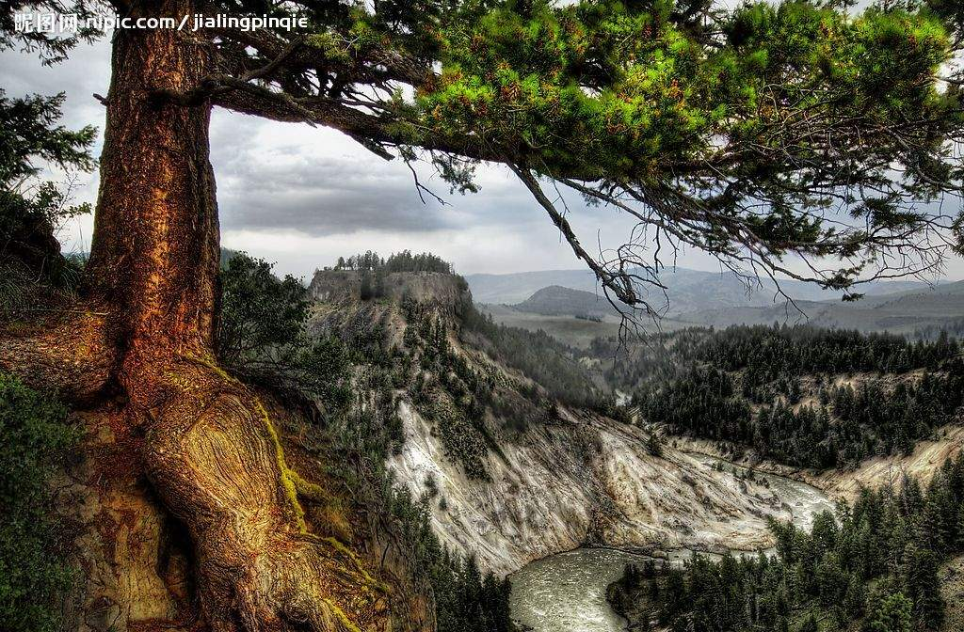

Slide 8
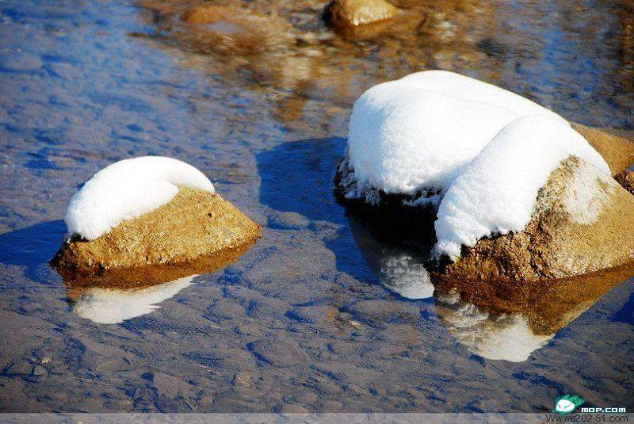
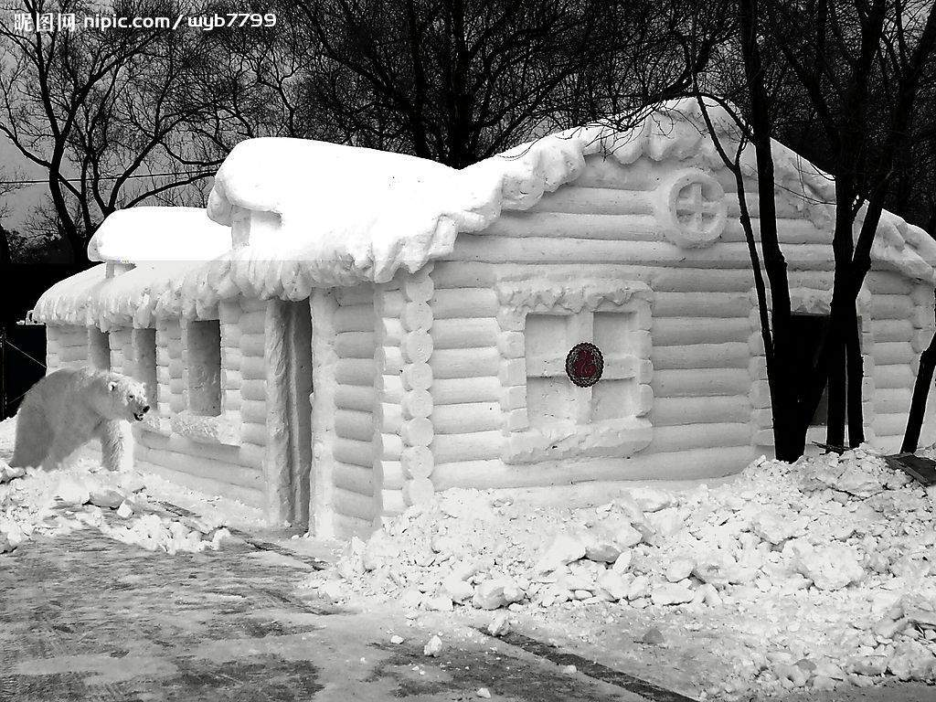
雪化时

Slide 9
大雪压青松，
青松挺且直。
挺
且
直

Slide 10
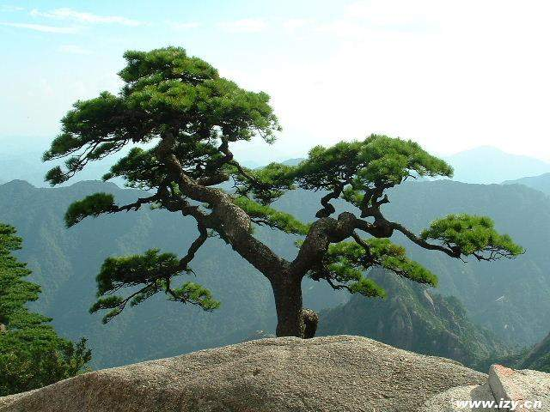

Slide 11
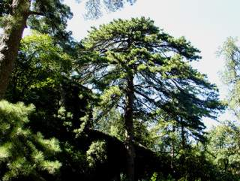
高
洁
要知松 ，
待到雪化时。

Slide 12
青 松
陈毅
大 雪 压 青 松，
青 松 挺 且 直。
要 知 松 高 洁，
待 到 雪 化 时。

Slide 13





压
化
且
待

Slide 14



挺
延

Slide 15
1960年的时候，中国人民面对着巨大的困难，很多地方的人们吃不饱，穿不暖，商店里没有商品卖，工厂里缺少很多原料生产，这么多困难压在中国人民的身上，可中国人民一点都不害怕，他们在中国共产党的带领下，战胜了困难，全世界的人民非常敬佩中国人民，都夸中国人民了不起。

Slide 16
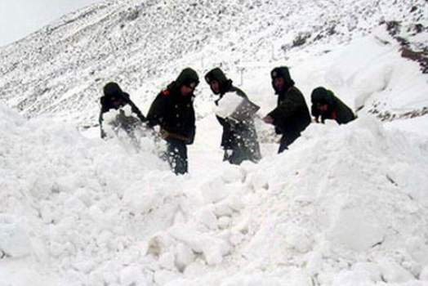

Slide 17
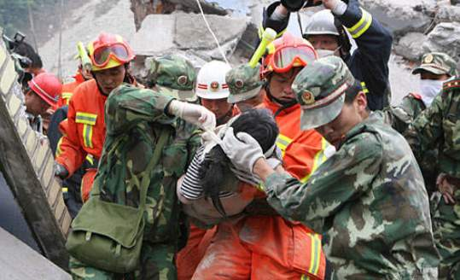

Slide 18
青 松
陈毅
大 雪 压 青 松，
青 松 挺 且 直。
要 知 松 高 洁，
待 到 雪 化 时。

Slide 19
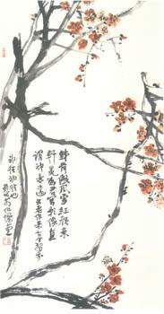
hóng méi
红 梅
Lóng dōng dào lái shí，
隆 冬 到 来 时，
Bǎi huā jì yǐ jué。
百 花 迹 已 绝。
Hóng méi bú qū fú，
红 梅 不 屈 服,
Shù shù lì fēng xuě
树 树 立 风 雪。
陈毅
青松诗文
雪压青松
雪化青松
梅花欣赏
梅花诗文
返回

